Slide 1
Муниципальное бюджетное дошкольное образовательное учреждение
муниципального образования «город Бугуруслан»
«Детский сад №4»
«Здоровье ребёнка в наших руках!»
Подготовила: Ларшина. Е. А
Воспитатель первой
Квалификационной категории
МБДОУ «Детский сад №4»

Slide 2
Цель презентации: Познакомить родителей воспитанников с основными факторами, способствующими укреплению и сохранению здоровья дошкольника.
Задачи: Познакомить родителей с факторами, способных пагубно влиять на здоровье детей.
Формировать у родителей ответственность за здоровье своего ребёнка.
Мотивировать на здоровый образ жизни.

Slide 3
Здоровый образ жизни это образ жизни отдельного человека с целью профилактики болезней и укрепления здоровья.

Slide 4
Факторы влияющие на здоровый образ жизни
Наследственность
Экология
Образ жизни здравоохранение

Slide 5
Основные составляющие здорового образа жизни
Рациональное питание
Режим дня
Закаливание
Физические занятия
Личная гигиена
Положительные эмоции

Slide 6
Рациональное питание
-разнообразное и сбалансированное по всем компонентам физиологически полноценное питание.

Slide 7
Режим дня
Это рациональное распределение времени на все виды деятельности и отдыха в течение суток.
Ребенок привыкает к последовательности мероприятий и к порядку.
Это дисциплинирует.

Slide 8
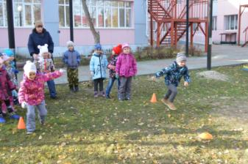
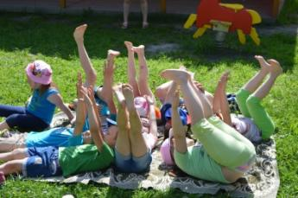
Прогулка
Способствует повышению сопротивляемости организма и закаливает его.

Slide 9
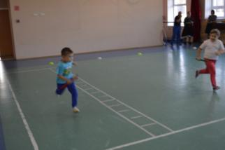
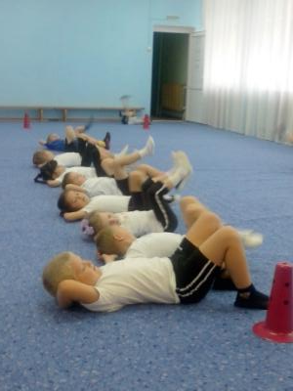
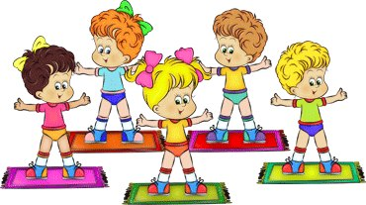
Физические занятия
Ходьба бег прыжки лазание метание

Slide 10
Закаливание
Направлено на повышение устойчивости организма к переохлаждению или перегреванию
Хождение босиком Солнечные ванны
Контрастный душ Воздушные ванны
Обтирание Обливание
Полоскание горла прохладной водой

Slide 11
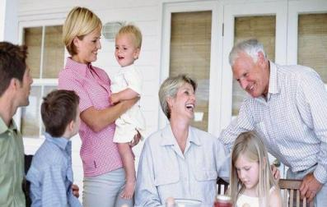
Взаимоотношение с ребенком в семье
Положительные эмоции
Хвалили
Поощряли
Одобряли
Целовали
Обнимали
Ласкали
Сопереживали
Восхищались
Улыбались
Делали подарки
Отрицательные эмоции
Упрекали
Подавляли
Унижали
Обвиняли
Осуждали
Отвергали читали нотации
Лишали чего-либо

Slide 12
Здоровье ребенка
в
ваших руках!

